Slide 1


Hosting y publicación con Github
Profa. Jeannette Milland Vigio TM MBA, BS
Área de Educación en Tecnologías
CCOM 1293 Computadora: Aprendizaje Creativo e Investigación
Notes:
Bienvenidos al curso HTML & CSS

Slide 2
Pasos para publicar con Github
Visitar sitio Github en github.com
Abrir cuenta
Crear un nuevo repositorio (carpeta)
Subir los files del proyecto al repositorio
Convertir en repositorio Github Pages
Obtener el enlace de la publicación
Subir enlace a Moodle del curso CCOM1293
Enviar enlace a professor de literatura

Slide 3
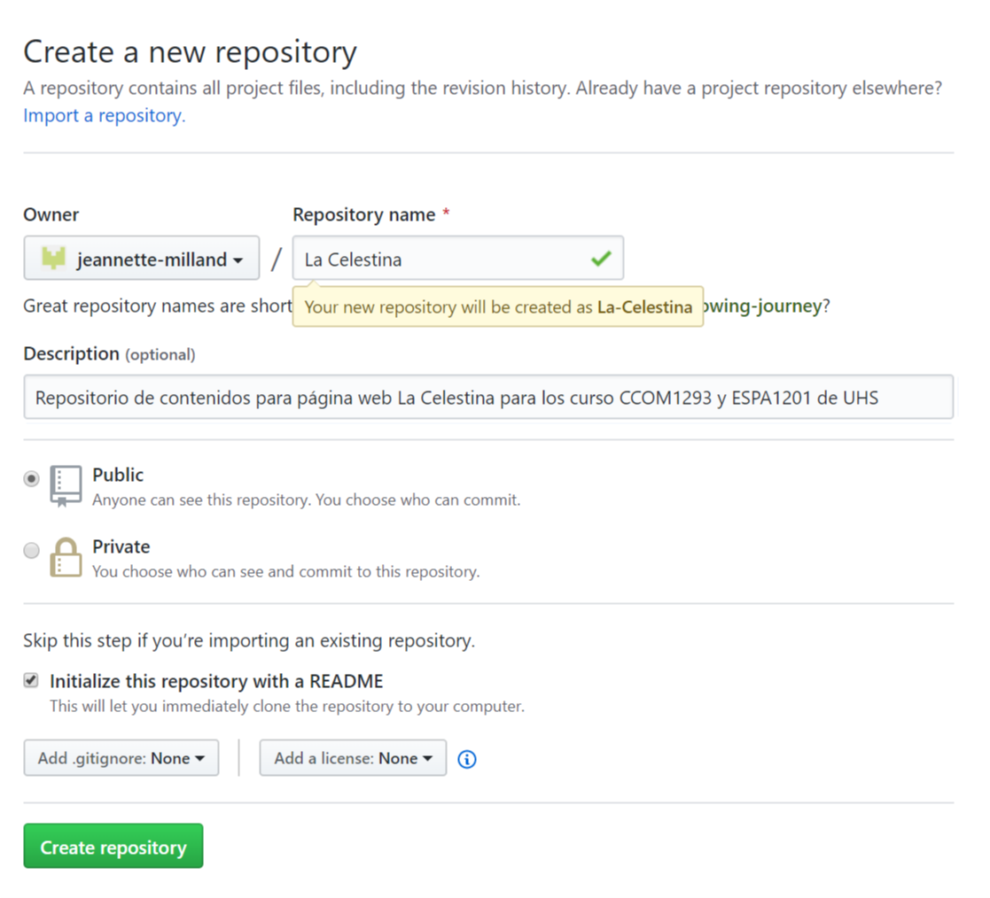
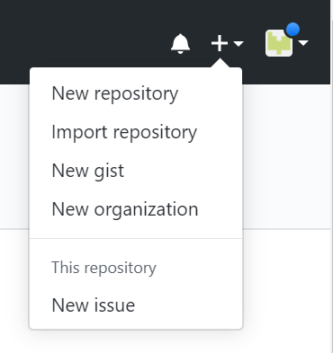
2
1
3
4
5

Slide 4
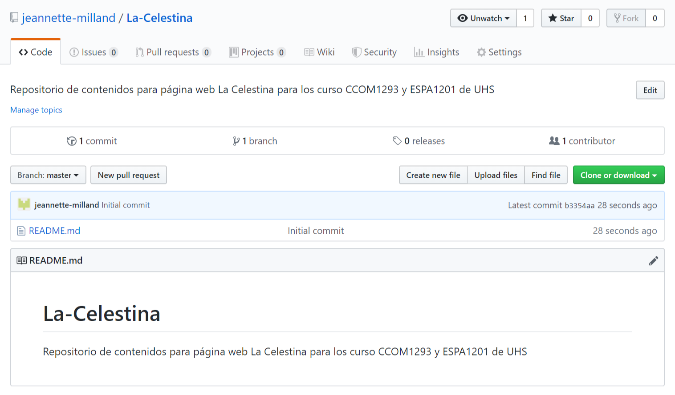
Subir files al repositorio
6

Slide 5
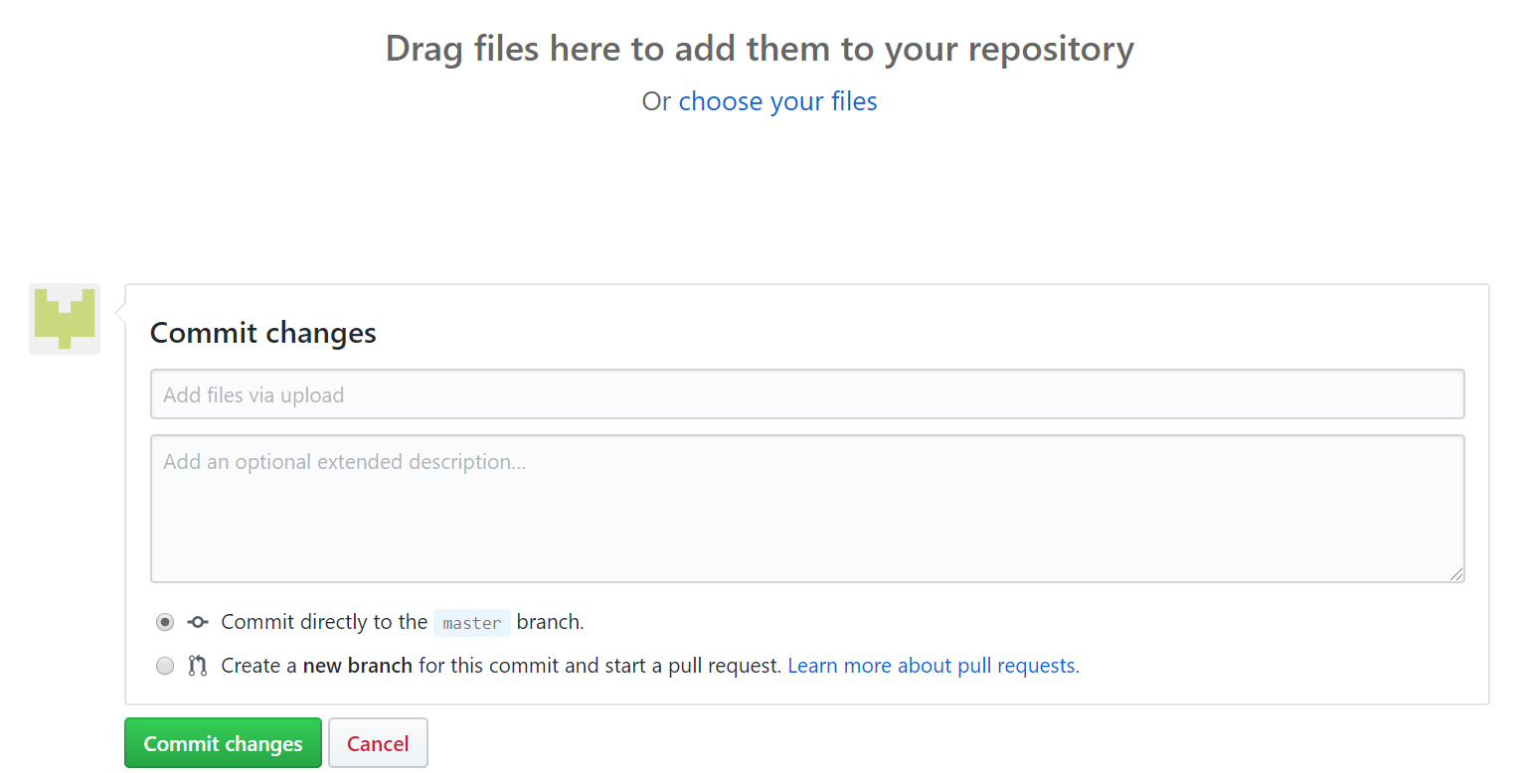
Subir files al repositorio
7
8

Slide 6
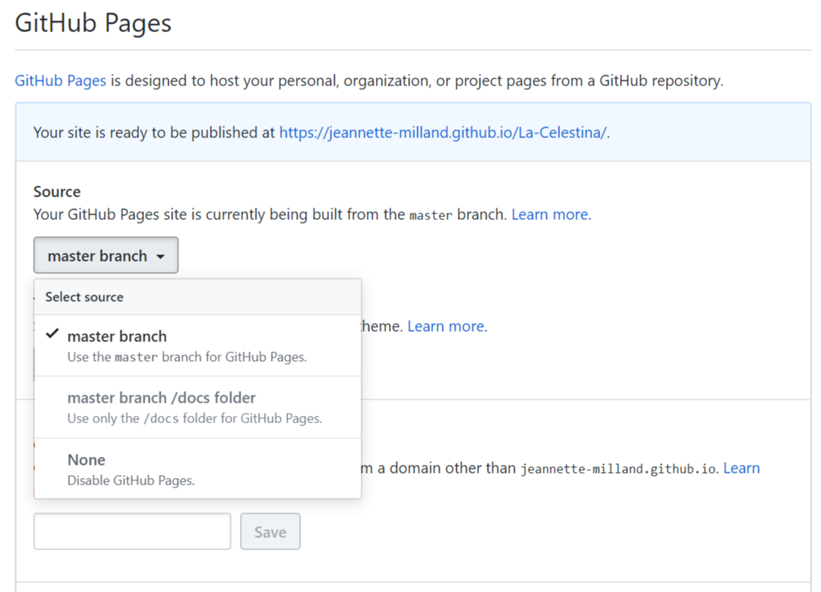
Convertir a Master Branch y obtener enlace
10
9
https://youtu.be/LbVHp4EN13Q

